Slide 1

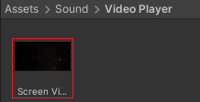
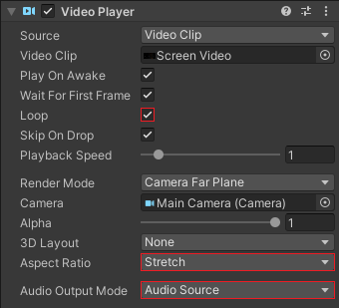


첫 번째 튜토리얼
1. 첫 번째로 Project 폴더에 있는 Video Player 폴더에 Screen Video를 월드 공간에 배치합니다.
3. 그리고 Video Player 컴포넌트 속성에 Loop를 활성화하고 Aspect Ratio를 Stretch로 설정합니다.
그런 다음 Audio Output Mode를 Auido Source로 설정합니다.
2. 이제 Screen Video 오브젝트에 Audio Source 컴포넌트를 추가합니다.

Slide 2
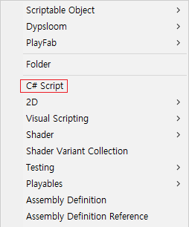
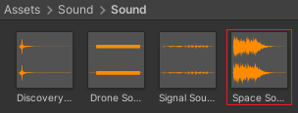

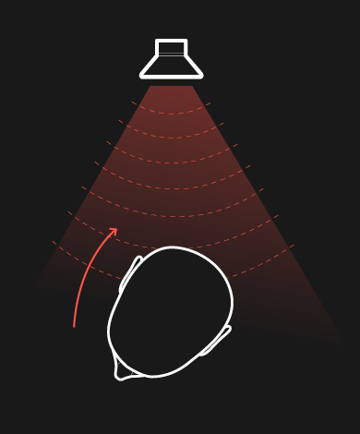
두 번째 튜토리얼
5. 그러고 나서 Project 폴더 아래에 있는 Sound 폴더에 Space Sound를 Screen Video 오브젝트에 넣어줍니다.
4. 그다음 C# Script를 생성하고 Drone이라는 이름으로 정의합니다.
사운드가 이동하게 되면 거리에 따라 소리의 크기나 방향이 달라집니다.

Slide 3

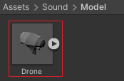
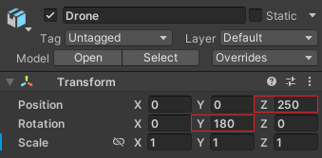
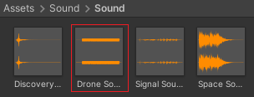
세 번째 튜토리얼
6. 이제 Project 폴더 아래에 있는 Drone 모델을 월드 공간에 배치합니다.
8. 그런 다음 Drone 오브젝트에 Audio Source 컴포넌트를 추가합니다.
9. 그다음으로 Project 폴더 아래에 있는 Sound 폴더에 Drone Sound를 Drone 오브젝트에 넣어줍니다.
7. 그리고 Drone 오브젝트의 위치와 회전 값을 설정합니다.

Slide 4
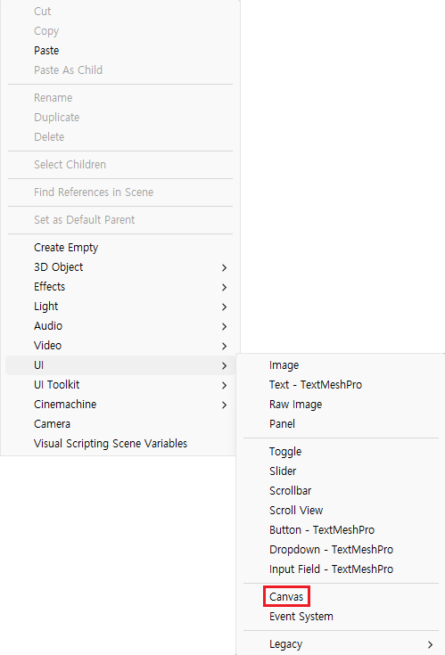
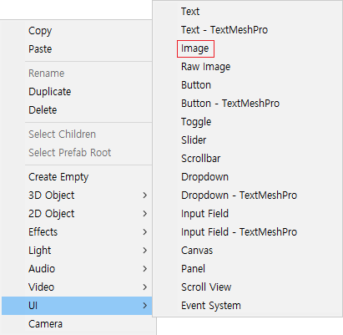
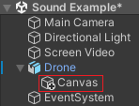
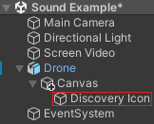
네 번째 튜토리얼
11. 이제 Canvas 오브젝트의 하위 오브젝트로 Image를 생성한 다음 Discovery Icon이라는 이름으로 정의합니다.
10. 그러고 나서 Drone 오브젝트의 하위 오브젝트로 UI를 선택하고 Canvas 오브젝트를 생성합니다.

Slide 5
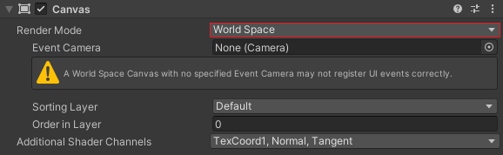
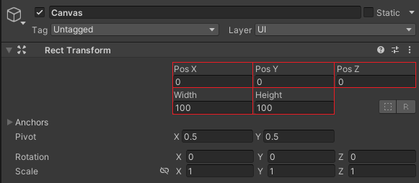
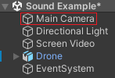
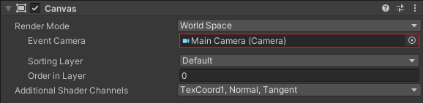

다섯 번째 튜토리얼
12. 그리고 Canvas 오브젝트의 Render Mode를 World Space로 설정합니다.
14. 그다음 Canvas 오브젝트의 위치와 크기 값을 초기화합니다.
13. 그런 다음 Canvas 오브젝트의 Event Camera에 Main Camare 오브젝트를 넣어줍니다.
15. 그러고 나서 Drone 오브젝트에 Drone 스크립트를 추가합니다.

Slide 6
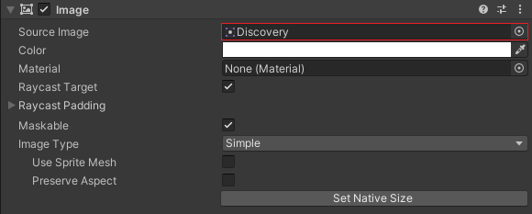
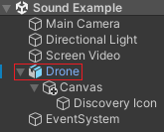
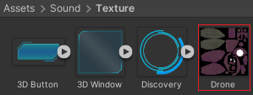
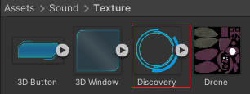
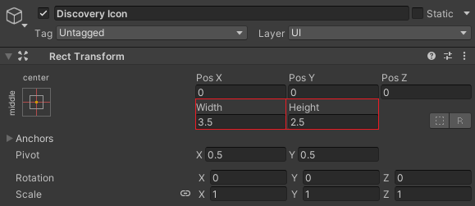
여섯 번째 튜토리얼
17. 그리고 Project 폴더 아래에 있는 Texture 폴더에 Drone 텍스처를 Drone 오브젝트에 넣어줍니다.
16. 이제 Project 폴더 아래에 있는 Texture 폴더에 Discovery 텍스처를 Discovery 오브젝트의 Source Image에 넣어줍니다.
18. 그런 다음 Discovery Icon 오브젝트의 크기 값을 초기화합니다.

Slide 7
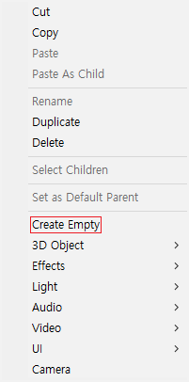
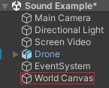
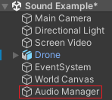
일곱 번째 튜토리얼
19. 그다음으로 UI에서 Canvas 오브젝트를 생성한 다음 World Canvas라는 이름으로 정의합니다.
20. 그러고 나서 빈 게임 오브젝트를 생성한 다음 Audio Manager라는 이름으로 정의합니다.

Slide 8

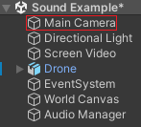
여덟 번째 튜토리얼
21. 이제 World Canvas 오브젝트의 Render Mode를 World Space로 설정합니다.
22. 그리고 World Canvas 오브젝트의 Event Camera에 Main Camare 오브젝트를 넣어줍니다.
23. 그런 다음 C# Script를 생성하고 Audio Manager라는 이름으로 정의합니다.

Slide 9
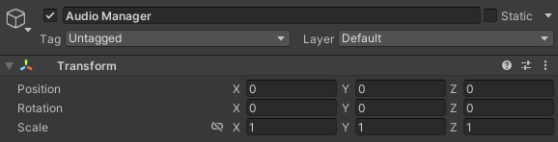
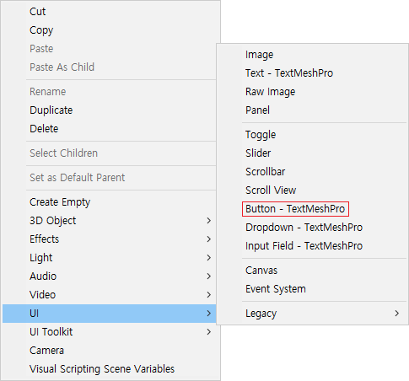
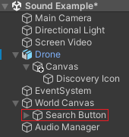
아홉 번째 튜토리얼
24. 그다음으로 Audio Manager 오브젝트의 위치 값을 초기화합니다.
25. 그러고 나서 Audio Manager 오브젝트에 Audio Source 컴포넌트를 추가합니다.
26. 이제 UI에서 Button - TextMeshPro를 생성하고 Search Button이라는 이름으로 정의합니다.

Slide 10
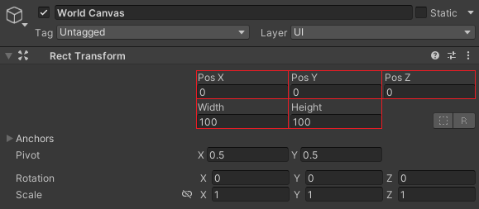
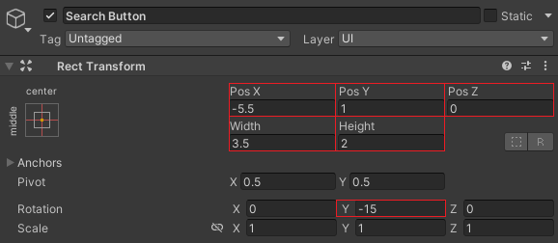
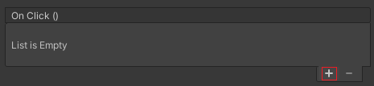
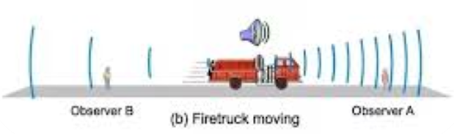
열 번째 튜토리얼
27. 그리고 World Canvas 오브젝트의 위치와 크기 값을 초기화합니다.
29. 그다음 Search Button의 위치와 크기 그리고 회전 값을 설정합니다.
28. 그런 다음 Search Button 오브젝트의 OnClick( ) 함수를 추가합니다.
소리는 어떤 파동이나 관찰자의 상대 속도에 따라 진동수가 바뀌게 됩니다.

Slide 11

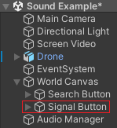
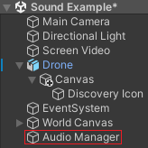
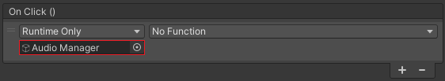
열한 번째 튜토리얼
30. 그러고 나서 Audio Manager 오브젝트에 Audio Manager 스크립트를 추가합니다.
31. 이제 Search Button의 On Click( ) 함수에 Audio Manager 오브젝트를 넣어줍니다.
32. 그리고 UI에서 Button - TextMeshPro를 생성하고 Signal Button이라는 이름으로 정의합니다.

Slide 12
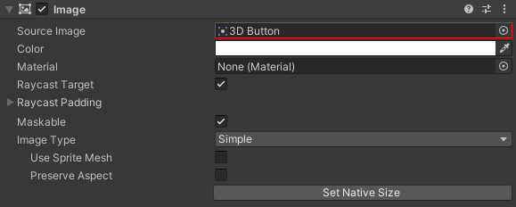
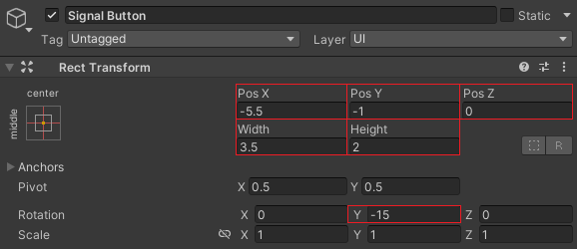
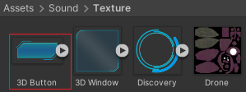
열두 번째 튜토리얼
34. 그다음 Signal Button 오브젝트의 OnClick( ) 함수를 추가합니다.
33. 그런 다음 Project 폴더 아래에 있는 Texture 폴더에 3D Button 텍스처를 Search Button 오브젝트의 Source Image에 넣어줍니다.
35. 그러고 나서 Signal Button의 위치와 크기 그리고 회전 값을 설정합니다.

Slide 13
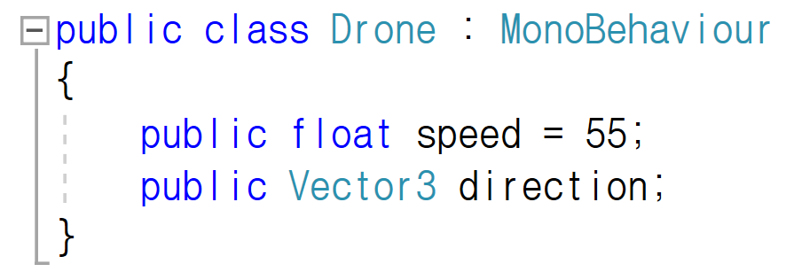
열세 번째 튜토리얼
37. 그리고 Signal Button 오브젝트의 OnClick( ) 함수를 추가합니다.
36. 이제 Project 폴더 아래에 있는 Texture 폴더에 3D Button 텍스처를 Signal Button 오브젝트의 Source Image에 넣어줍니다.
38. 그런 다음 Drone 스크립트에서 float 변수와 Vector3 변수를 선언합니다.

Slide 14
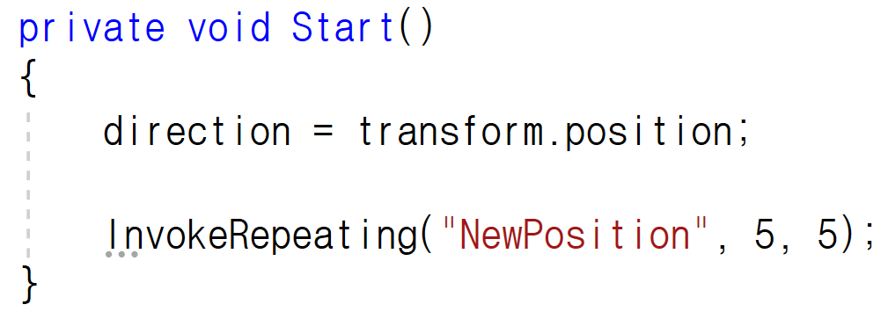
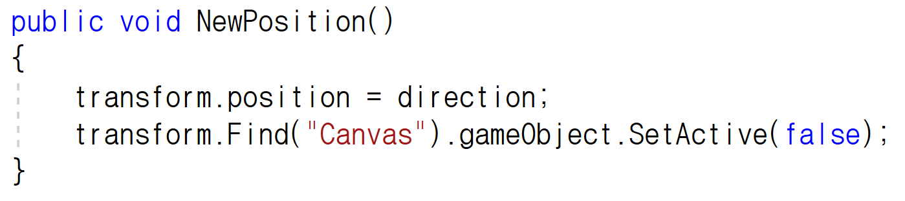
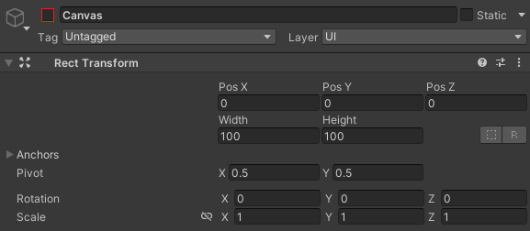
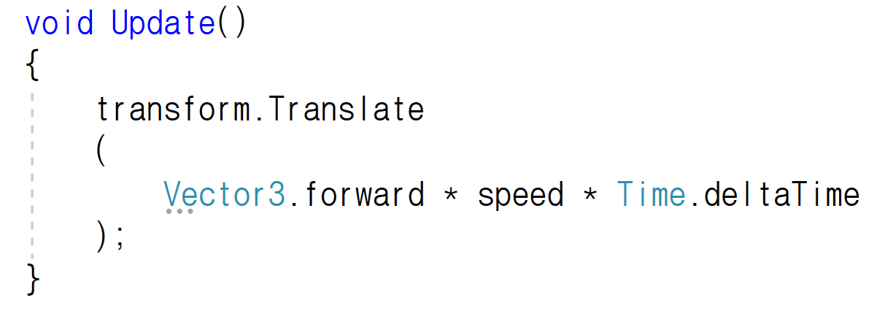
열네 번째 튜토리얼
41. 이제 NewPosition( ) 함수를 선언한 다음 하위 오브젝트의 Canvas 오브젝트를 검색하고 비활성화합니다.
39. 그다음으로 Start( ) 함수에서 direction 변수의 값을 설정하고 InvokeRepeating( ) 함수를 호출합니다.
40. 그러고 나서 Update( ) 함수에서 방향과 속도를 계산하여 프레임마다 이동하도록 설정합니다.
42. 그리고 Canvas 오브젝트를 비활성화합니다.

Slide 15
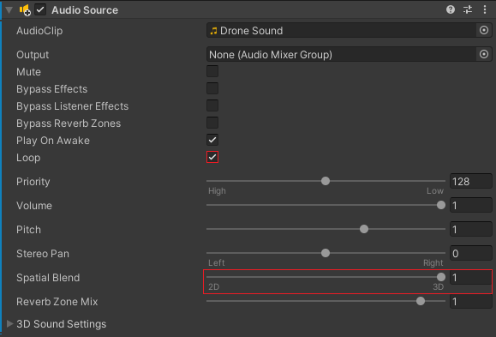
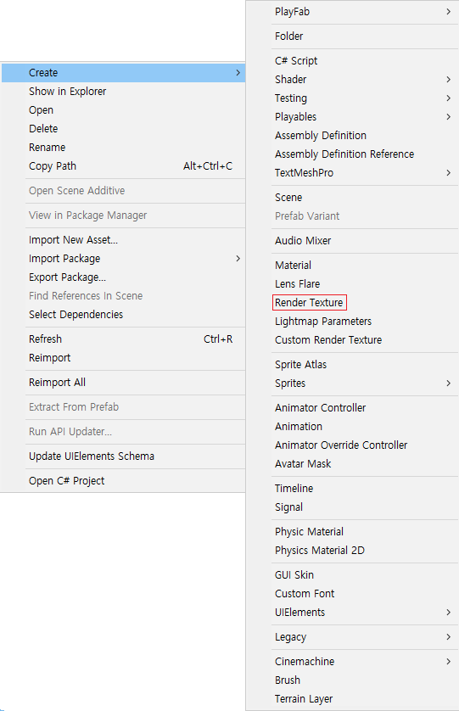
열다섯 번째 튜토리얼
43. 그런 다음 Drone 오브젝트에 있는 Audio Source의 Loop와 Spatial Blend를 설정합니다.
44. 그다음 Render Texture 폴더에 Render Texture를 생성하고 Video Texture라는 이름으로 정의합니다.

Slide 16
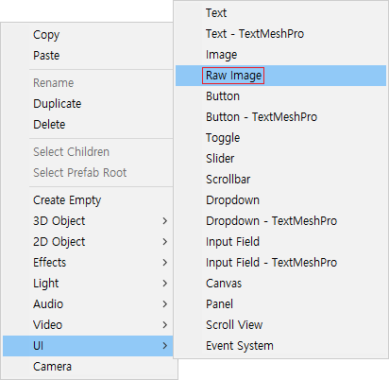
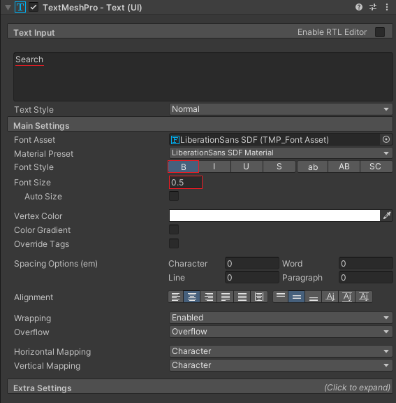
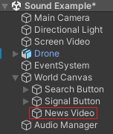
열여섯 번째 튜토리얼
45. 그러고 나서 UI에 Raw Image를 생성한 다음 New Video라는 이름으로 정의합니다.
46. 이제 Search Button 오브젝트의 하위 오브젝트 Text (TMP) 오브젝트에 Font Style과 Font Size를 설정합니다.

Slide 17
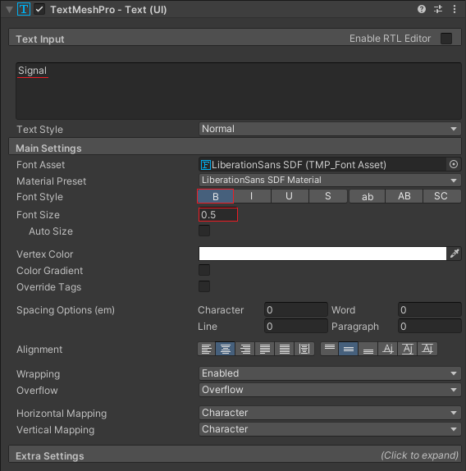
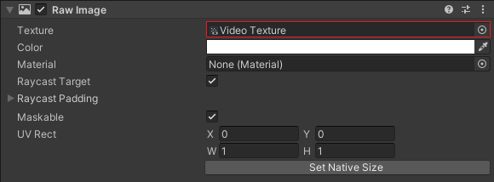

열일곱 번째 튜토리얼
48. 그런 다음 Project 폴더 아래에 있는 Render Texture 폴더에 Video Texture를 News Video 오브젝트의 Texture에 넣어줍니다.
47. 그리고 Signal Button 오브젝트의 하위 오브젝트 Text (TMP) 오브젝트에 Font Style과 Font Size를 설정합니다.

Slide 18



열여덟 번째 튜토리얼
49. 그다음으로 Signal Button의 On Click( ) 함수에 Audio Manager 오브젝트를 넣어줍니다.
51. 이제 AudioManager 스크립트에서 AudioSouce 변수를 선언하고 AudioClip을 배열로 선언합니다.
50. 그러고 나서 News Video 오브젝트의 위치와 크기 그리고 회전 값을 설정합니다.
52. 그리고 Search( ) 함수를 선언한 다음 Drone 오브젝트를 검색하고 그 위치에 소리를 생성합니다.

Slide 19




열아홉 번째 튜토리얼
53. 그런 다음 Signal( ) 함수를 선언하고 특정한 사운드를 호출하도록 설정합니다.
55. 그러고 나서 Signal Button 오브젝트의 On Click ( ) 함수로 Signal( ) 함수를 등록합니다.
54. 그다음 Search Button 오브젝트의 On Click ( ) 함수로 Search( ) 함수를 등록합니다.
56. 이제 Audio Manager에서 Audio Clip의 크기를 설정하고 Audio Source 변수에 Audio Manager를 넣어줍니다.

Slide 20




스물 번째 튜토리얼
57. 그리고 Project 폴더 아래에 있는 Sound 폴더에 Discovery Sound를 Audio Manager의 Audio Clip 속성의 Element 0에 넣어줍니다.
58. 그런 다음 Project 폴더 아래에 있는 Sound 폴더에 Signal Sound를 Audio Manager의 Audio Clip 속성의 Element 1에 넣어줍니다.

Slide 21



스물한 번째 튜토리얼
60. 그러고 나서 Information Window 오브젝트에 Video Player 컴포넌트를 추가합니다.
59. 그다음으로 UI에서 Image를 생성하고 Information Window라는 이름으로 정의합니다.
61. 이제 Information Window 오브젝트의 위치와 크기를 설정합니다.

Slide 22



스물두 번째 튜토리얼
63. 그런 다음 Information Window 오브젝트의 Video Player 컴포넌트 속성에 Aspect Ratio를 Stretch로 설정합니다.
그다음으로 Render Mode를 Render Texture로 설정합니다.
62. 그리고 Project 폴더 아래에 있는 Texture 폴더에 3D Window 텍스처를 Information Window 오브젝트의 Source Image에 넣어줍니다.

Slide 23




스물세 번째 튜토리얼
64. 그러고 나서 Project 폴더 아래에 있는 Video Player 폴더에 News Video를 Video Player의 Video Clip에 넣어줍니다.
65. 마지막으로 Project 폴더 아래에 있는 Render Texture 폴더에 Video Texture를 Video Player의 Target Texture에 넣어줍니다.

